Slide 1
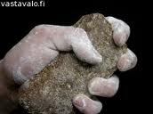
Hiivataikinat

Slide 2
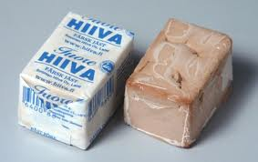
HIIVA
Hiiva on elävää solukkoa, joka tarvitsee
Ravintoa (elintarvikkeesta)
Lämpöä ( nesteestä)
Nestettä (elintarvikkeesta)
Happea (ilmasta)

Slide 3
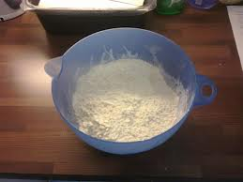
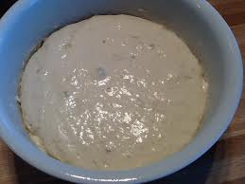
Hiiva lisätään aina liuottamalla nesteeseen, jolloin sen toiminta alkaa tehokkaasti
Poikkeuksena kuivahiiva, joka lisätään aina jauhoihin

Slide 4
Hiivan voi pakastaa, mutta silloin se lisätään jäisenä suoraan nesteeseen
Hiivan pinta saattaa kuivaa halkeilevaksi silti siinä on eläviä soluja
Hiivan pinnalla voi olla hometta, siitä ei ole haittaa

Slide 5
Hiivan määrä
Sämpylätaikina 50 g /litra nestettä
Pullat 100 g/ litra nestettä

Slide 6
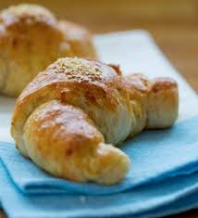
HIIVA
Vehnäjauhoissa on sitkoa, joka syntyy taikinaa alustettaessa
Hiiva kuolee yli 37 asteen lämmössä → eikä taikina kohoa
Kuivahiiva tulee herättää 42 asteen lämmössä, lisätään jauhoihin ja taikinanesteen pitää olla 42 asteista. Tällöin hiiva ”herää unesta”.

Slide 7
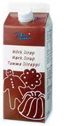
mitä enemmän sokeria taikinassa on sitä tehokkaammin hiiva toimii
- vertaa sämpylätaikina ja pullataikina
- siksi sämpylätaikinaankin lisätään hiukan sokeria/hunajaa/siirappia
- sokerin lisääminen siis nopeuttaa hiivan toimintaa (esim. korvapuustit)

Slide 8
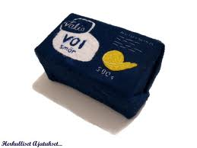
Mitä enemmän rasvaa taikinassa on sen raskaampaa siitä tulee
Hiivalle on siis enemmän töitä taikinan kohottamisessa, siispä enemmän hiivaa
Rasvaisessa taikinassa sitkokin on heikompi siksi hiivaa tarvitaan enemmän

Slide 9
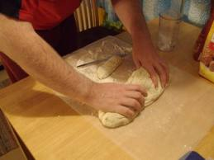
SITKO
Syntyy jauhoista ja vedestä (gluteeni)
Vaivaaminen synnyttää ja vahvistaa sitkoa
Toimii kuin kumiverkko
- on sitkeä (sitko)
- venyy ja paukkuu kuin kumi

Slide 10
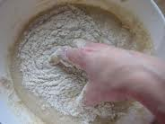
TAIKINAN TEKO
kädenlämpöinen vesi/maito
Hiiva liuotettuna nesteeseen
Ravinnoksi jauhoja (sokeria)

Slide 11
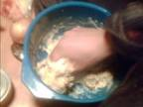
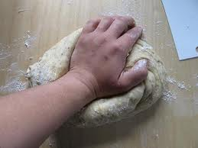
Taikinaa vaivataan/alustetaan sitkon syntymiseksi
Sitko on syntynyt kun taikina irtoaa käsistä

Slide 12
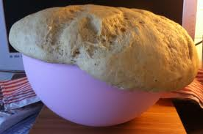
Alustuksen loppuvaiheessa lisätään rasva
Rasva ympäröi jauhohiukkaset eikä sitko enää synny kunnolla
Suolan lisääminen vahvistaa sitkoa
Sitkon annetaan levätä, jota se vahvistuu

Slide 13
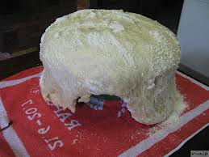
Hiiva lisääntyy ja kasvaa
Elävä hiivasolu tuottaa hiilidioksidia
Sitkon kumimainen rakenne sitoo kaasun ja antaa periksi
Liika kohoaminen saa sitkon katkeilemaan eikä taikina enää toimi yhtä hyvin

Slide 14
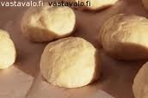
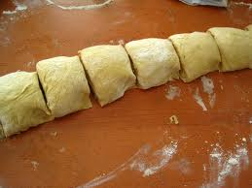
Taikina siirretään pöydälle, jossa vielä alustetaan vähän
Leivotaan
Taas kohotetaan ja hiiva jatkaa toimintaansa

Slide 15
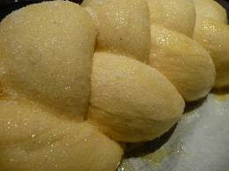
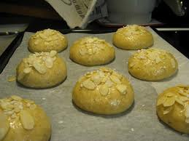
Leivonnainen on kohonnut sopivasti kun siihen sormella painettu kolo pysyy vähän aikaa ”monttuna”
Silloin hiivaa sitoo niin paljon hiilidioksidi kaasua kun pystyy

Slide 16
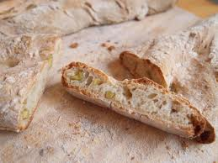
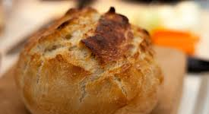
Liikaa kohonnut leivonnainen ”lätsähtää” paistettaessa, kun sitko antaa periksi eikä pidätä kaasua sisällään
Liian vähän kohonnut leivonnainen repeilee paistettaessa

Slide 17
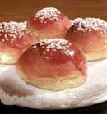
Leivonnainen siirtyy uuniin
Hiiva kuolee kuumuuteen
Hiivan tuottama kaasu laajenee kuumassa kuten kaikki kaasut
Sitko jäykistyy ja pitää sisällään kaasun

Slide 18
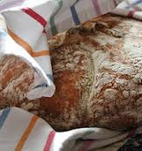
Uunista otettu pulla jäähtyy
Jäähtymisen aikana se kutistuu, koska kaasu ”kutistuu” jäähtyessään

Slide 19
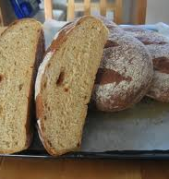
Jos kaikki vaiheet onnistuvat hienosti niin syntyy erinomainen leivän/pullan rakenne

Slide 20
LEIPOMISEEN VAIKUTTAA
Hiivan määrä…
paljon hiivaa kohoaa nopeasti… voi maistua hiivalta
vähän hiivaa… taikina ei kohoa

Slide 21
LEIPOMISEEN VAIKUTTAA
Jauhojen määrä
Paljon jauhoja…tiukka/kova taikina,
→säilyvä leivonnainen, helppo leipoa mutta kova lopputulos
Vähän jauhoja… löysä taikina,
→hankala leipoa (tarttuu käsiin) mutta pehmeä hyvä lopputulos, leivonnainen vanhenee nopeasti

Slide 22
LEIPOMISEEN VAIKUTTAA
Lämpötila
liian lämmin tappaa hiivan yli 38 astetta
Kylmässä hiivaa toimii mutta hitaasti
voit siis hidastaa leipomistasi laittamalla taikinan välillä kylmään
Veto estää kohoamista
Lämpimässä hiiva toimii nopeasti voit siis laittaa lämpimään kohoamaan

Slide 23
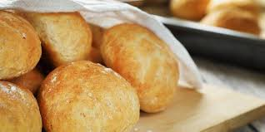
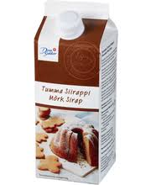
sokeri
Makua
Väriä
Ravintoa hiivalle
Myös leipiin hiukan sokeria tai siirappia

Slide 24
Kananmuna
Käytetään voitelussa → saadaan väriä ja kaunispaistopinta
Pullataikinassa myös antamassa makua

Slide 25
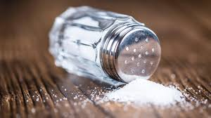
suola
Parantaa sitkoa

Slide 26
Hiivataikinoiden paistaminen
Taikina | Uunin lämpötila | Kierto ilma uuni | Aika
Leivät ja pitkot | 175 | 150 | 25-30 min
Sämpylät ja pullat | 225 | 180 | 8-15 min

Slide 27
Kylmäleivonta
Leivotaan taikina normaalisti
Ei kohoteta → leivotaan tuote heti esim. sämpylät → pakastimeen tai kylmiöön → josta paistetaan sulatuksen ja kohotuksen jälkeen.
Huom! Suojaa tuotteet hyvin PELLILLE JA PUSSIIN!

